Slide 1
Data Encryption
組長: 陳力維
組員: 陳寬祐，陳凱

Slide 2
RSA加密
非對稱加密演算法
目前滿廣泛在用的加密方式
主要會用到同餘的觀念還有歐拉函數

Slide 3
優缺點
優點 :
很難從已知公鑰去推加密使用之兩質數
缺點 :
產生密鑰麻煩
只能加密少量數據

Slide 4
DES整體結構
將待加密的明文分組 (每組64位元)
對於每一組，進行初始置換
將明文分為左和右半部分各32位元進行16圈迭代
「F函式」將資料右半塊與某個子金鑰進行處理
一個F函式的輸出與左半塊互斥或之後，產生的32位元資料作為下一圈迭代的右半部分
原右半部分直接作為下一圈迭代的左半部分
在第16圈迭代完成後，兩個半塊需要交換順序

Slide 5
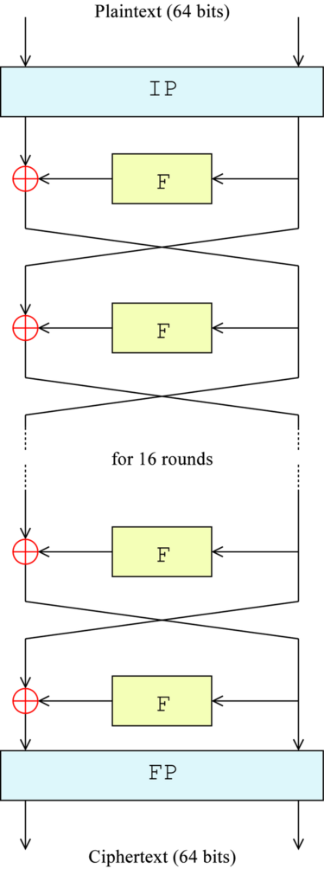

Slide 6
費斯妥函式(F函式)
擴張—用擴張置換將32位元的半塊擴充到48位元
與金鑰混合—用互斥或操作將擴張的結果和一個子金鑰進行混合
S盒— 分成8個6位的塊，然後使用「S盒」，或稱「置換盒」進行處理。8個S盒皆以 “尋找表” 提供的非線性變換，將它的6個輸入位變成4個輸出位。S盒提供了DES的核心安全性
*如果沒有S盒，密碼會是線性的，很容易破解*
P置換— S盒的32個輸出位利用固定的P置換進行重組。

Slide 7
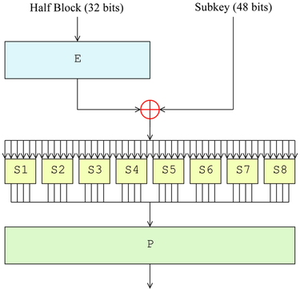

Slide 8
安全性
DES現在已經不是一種安全的加密方法
DES已經不再作為國家標準科技協會的一個標準
56位金鑰過短
distributed.net與電子前哨基金會合作，在22小時15分鐘內破解了一個DES金鑰
衍生出較安全的3DES演算法來進行加密

Slide 9
來源
https://zh.wikipedia.org/wiki/%E8%B3%87%E6%96%99%E5%8A%A0%E5%AF%86%E6%A8%99%E6%BA%96
https://kknews.cc/code/kbqp4bb.html
https://www.itread01.com/content/1540988403.html
https://blog.csdn.net/jerry81333/article/details/78091145
https://www.itread01.com/articles/1501720695.html

Slide 10
MD5特點
1.長度固定
2.抗修改性
3.不可逆性
4.強抗碰撞

Slide 11
MD5加密原理步驟
1.填充
將資料變為N*512位長
2.初始化
初始化(4個參數)
3.處理分組數據
N個數據各做4輪運算
4.合併&輸出

Slide 12
MD5安全性
現已不安全:
根據統計通過窮舉字符組合的方式，創建了明文密文對應查詢資料庫，創建的記錄約90萬億條，占用硬碟超過500TB，查詢成功率95%以上
改善方式: 加鹽

Slide 13
Reference:
https://kknews.cc/code/4k3482v.html
https://blog.csdn.net/oracle_microsoft/article/details/4332980
https://blog.csdn.net/qiulongtianshi/article/details/9526475
https://blog.csdn.net/mp624183768/article/details/80575843
https://zhuanlan.zhihu.com/p/37257569

